Slide 1
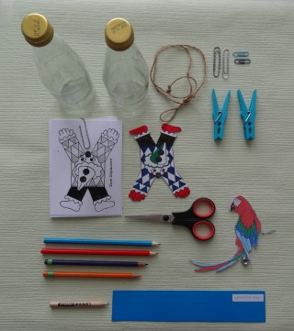
www.zauberhafte-physik.net 3-Arbeitsblatt Seiltänzer 20.03.2017
Der Seiltänzer (3)
Schreibe die richtigen Bezeichnungen auf die grauen Linien.
die Büroklammer, der Bleistift, der Buntstift, die Flasche,
die Pappe mit dem Seiltänzer, der Lesestreifen, die Schere,
der Bindfaden, der Seiltänzer, der Papagei, die Wäscheklammer.

